Slide 1



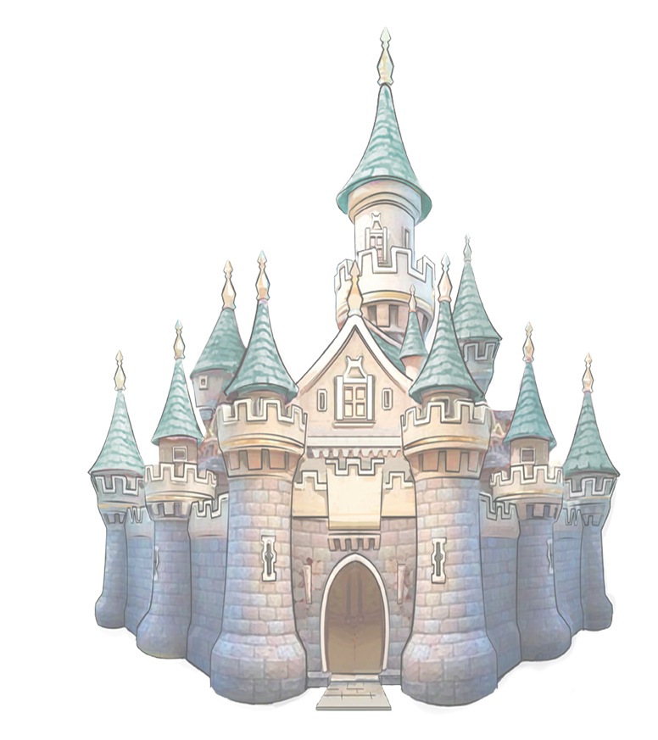





梁山伯&祝英台
12th October.2019

Slide 2
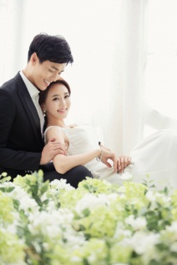

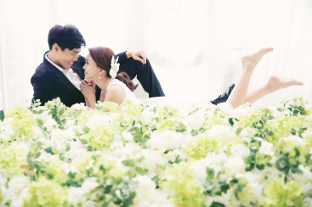
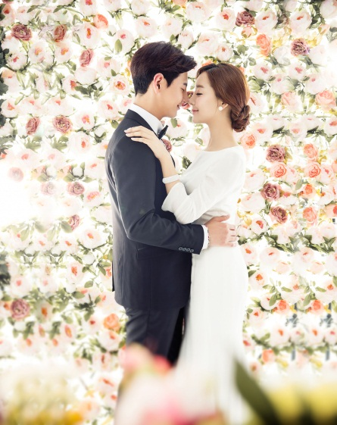



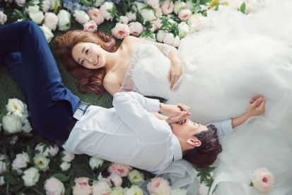


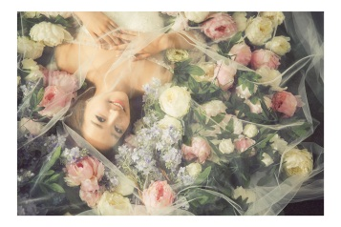


Slide 3
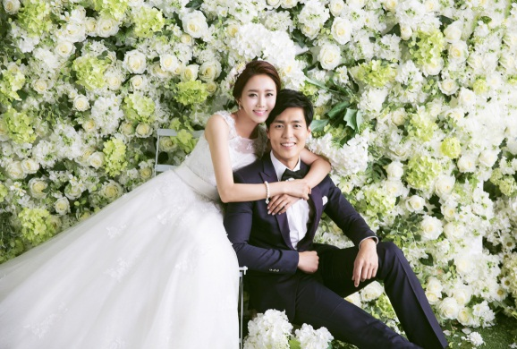
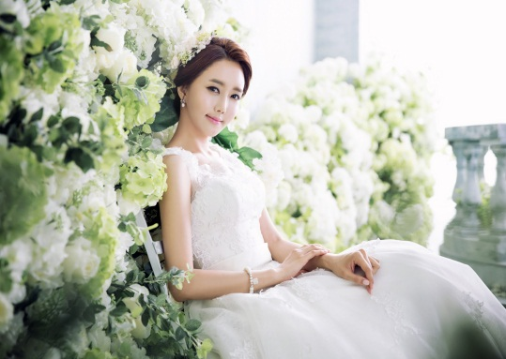
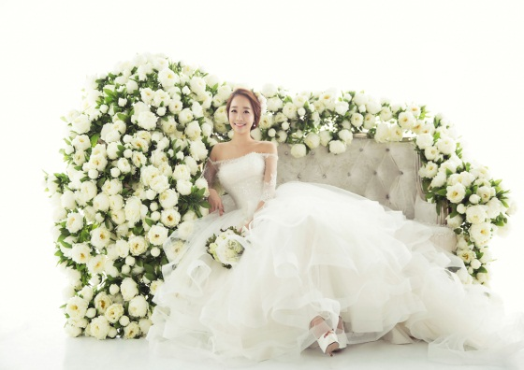
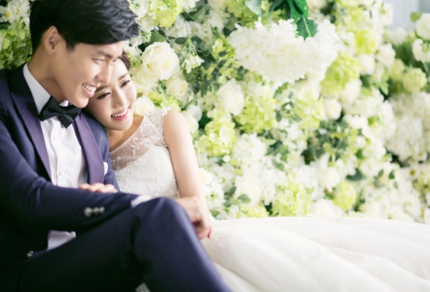
这一年，我们18岁，最好的年纪遇到最好的你

Slide 4
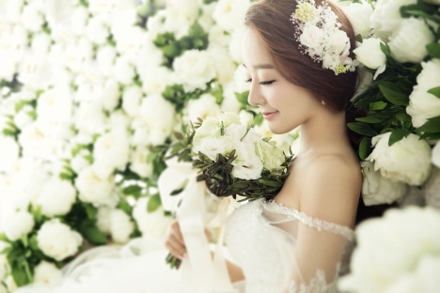
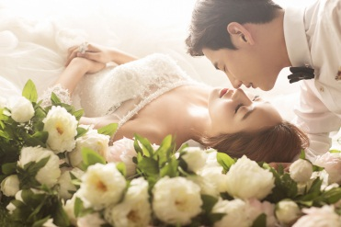
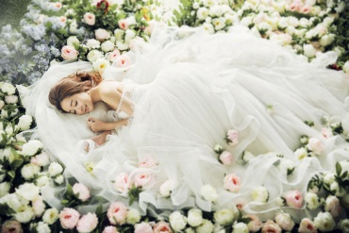


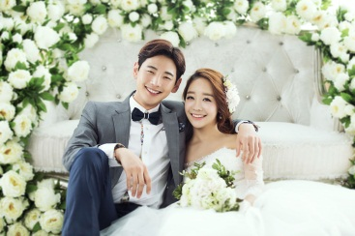
那一束，火红的玫瑰，
绽放了我们永远的美好回忆

Slide 5







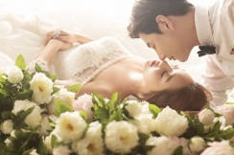











青春如梦，岁月如花，
流水似年，稍纵即逝，
所以请珍惜青春。
青春犹如一首歌，
它的内涵需要你用如火的精力
唱出它的生命；
青春如一幅图画，
它要靠你一笔一笔去绘制，
花季雨季的我们，
纯洁、快乐、天真。

Slide 6


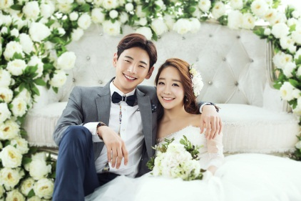



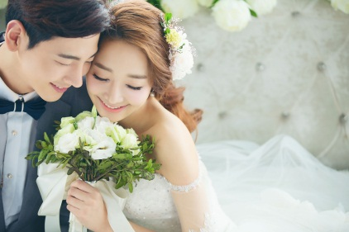

Slide 7





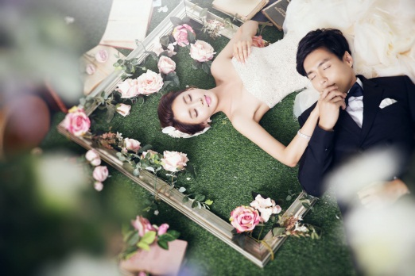

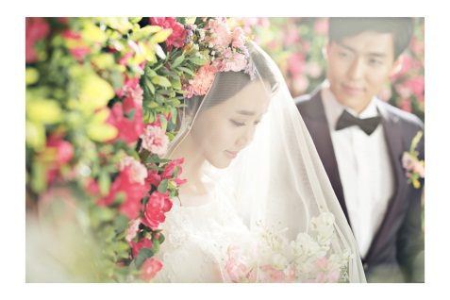
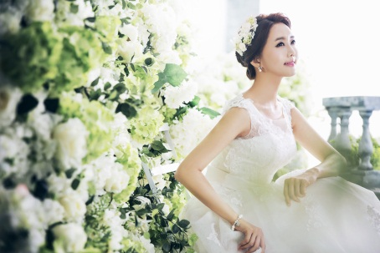

Slide 8


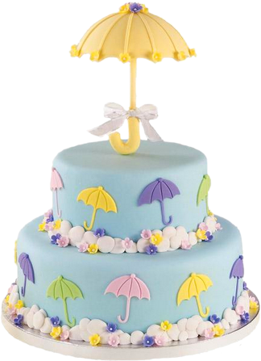



Slide 9


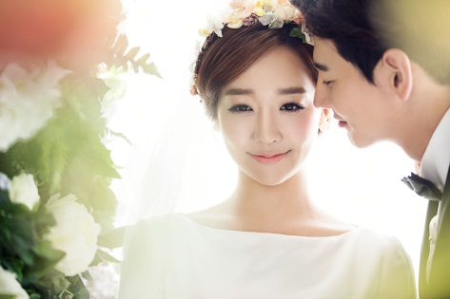
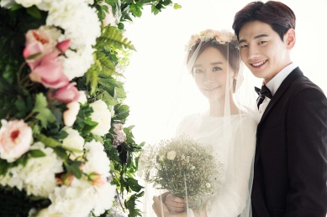
我们无法阻止时光飞逝，但再次聚首可以帮我们珍藏更多回忆！

Slide 10

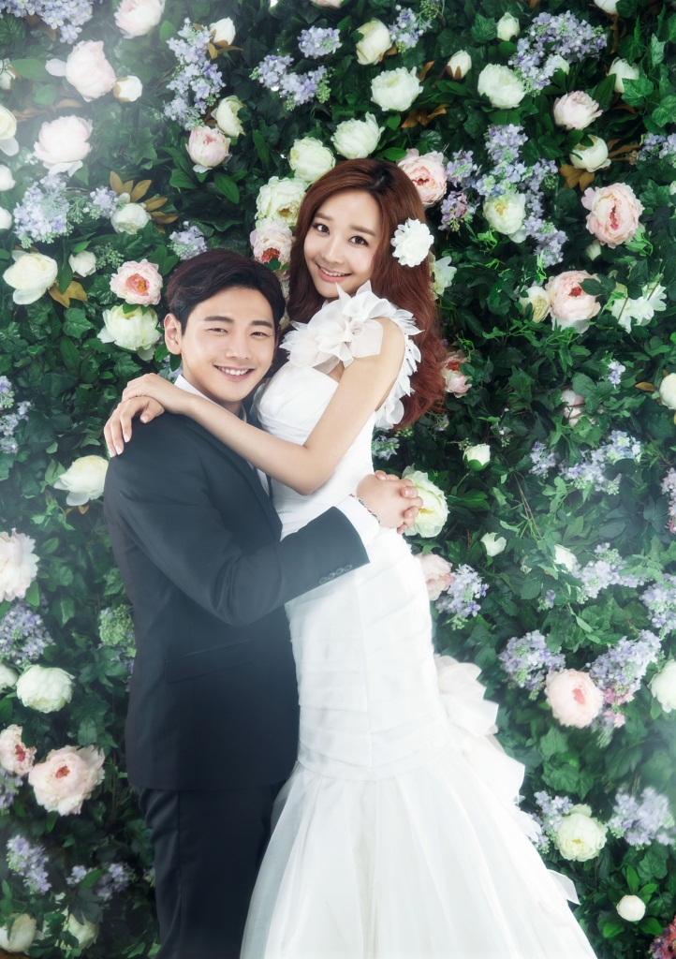

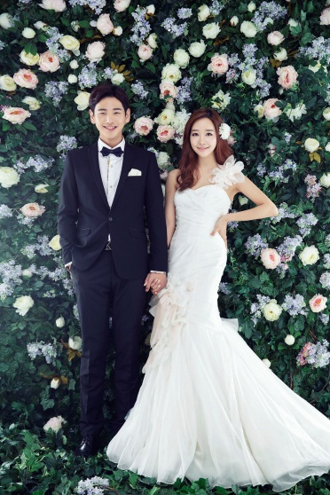

Slide 11


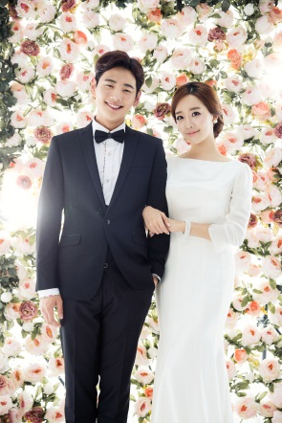

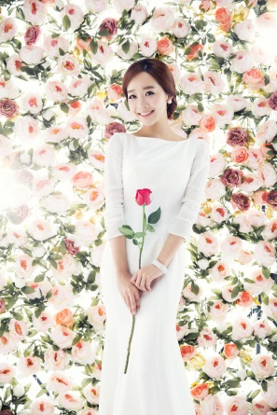

Slide 12
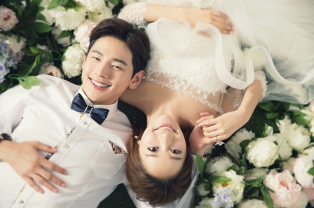





五年的爱情日子让我们更爱彼此

Slide 13






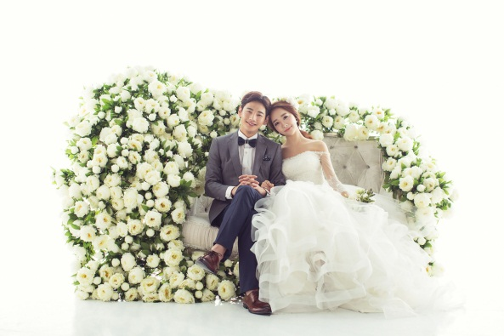

青春的我们
青春的我们
青春的我们
青春的我们
青春的我们
青春的我们
青春的我们
青春的我们
友情其实很简单，只要那么一声问候、一句谅解、一份惦记，就足矣。

Slide 14
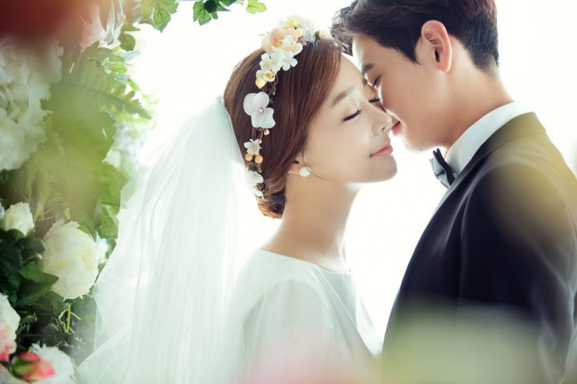
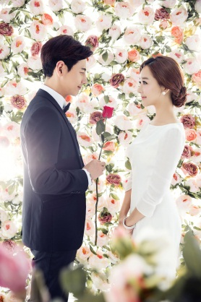
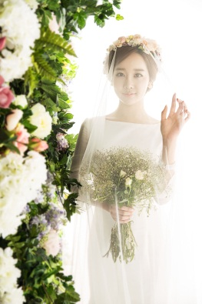
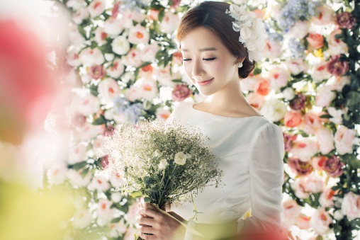
那些以前说着永不分离的人，
早已经散落在天涯了。

Slide 15




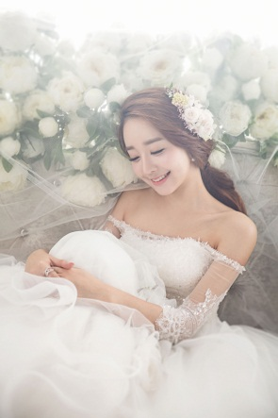





The end
多么幸运，在人海中遇见你
你来到我的身边
仿佛太阳般照耀了我的生活
我的世界从此一切改变
那麽多相遇，偏偏只和你
天造地设般产生奇迹
再没有谁比你有天份
轻易闯进我的心门

